Slide 1
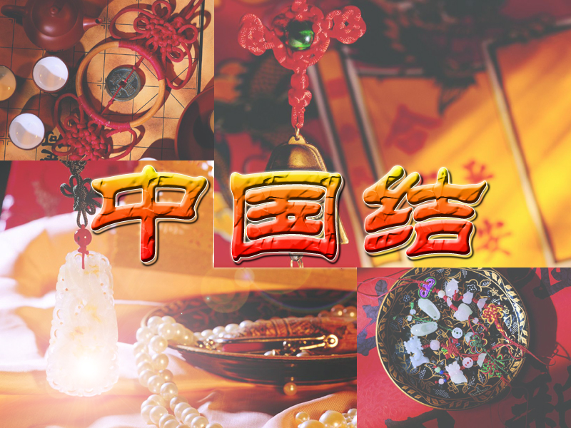
PPT课件：www.1ppt.com/kejian/ 语文课件：www.1ppt.com/kejian/yuwen/
数学课件：www.1ppt.com/kejian/shuxue/ 英语课件：www.1ppt.com/kejian/yingyu/
人教版一年级语文上册：www.1ppt.com/kejian/yuwen/138/
人教版二年级语文上册：www.1ppt.com/kejian/yuwen/160/
人教版三年级语文上册：www.1ppt.com/kejian/yuwen/161/
人教版四年级语文上册：www.1ppt.com/kejian/yuwen/162/
人教版五年级语文上册：www.1ppt.com/kejian/yuwen/163/
人教版六年级语文上册：www.1ppt.com/kejian/yuwen/164/
人教版七年级语文上册：www.1ppt.com/kejian/yuwen/165/
人教版八年级语文上册：www.1ppt.com/kejian/yuwen/166/
人教版九年级语文上册：www.1ppt.com/kejian/yuwen/167/

Slide 2
含蓄 特性 贴切 琵琶
古筝 增添 装饰 创意
结绳记事 光彩耀眼 心灵手巧

Slide 3

你知道古代的人是怎样记录生活中的事情吗？

Slide 4
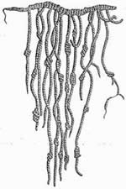
几千年前，我们的祖先为了生活的需要，发明了“结绳记事”的方法。他们运用大小不同、形状各异的结，记录生活中发生的事情。

Slide 5
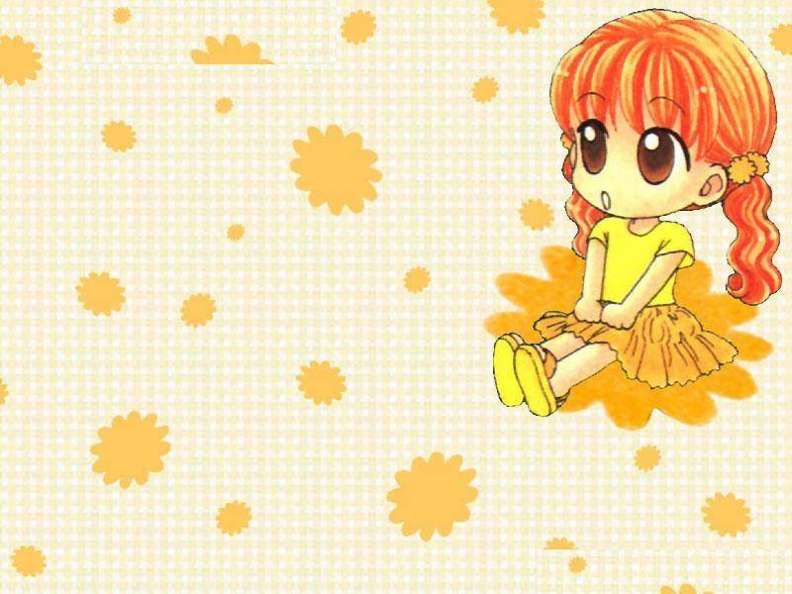
“中国结”有什么深刻的涵义吗？
读下面的课文了解一下吧。

Slide 6
打一个“寿桃结”送给爷爷、奶奶作为生日礼物，他们一定会很高兴，因为它代表着长寿。

Slide 7

在爸爸、妈妈的结婚纪念日，送上“同心结”的贺礼，他们也会满怀喜悦，心中充满甜蜜。

Slide 8
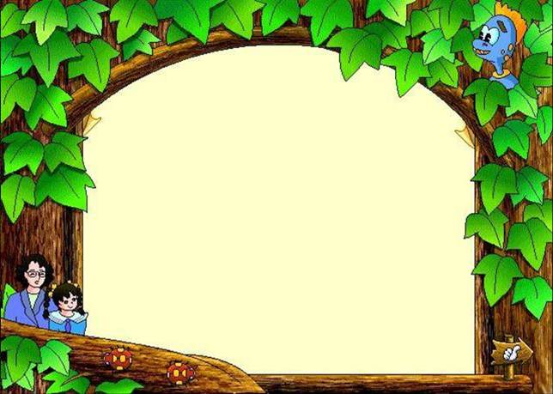
除了课文中提到的“寿桃结”、“同心结”外，还有哪些中国结呢？

Slide 9

除了课文中提到的“寿桃结”、“同心结”外，中国结还有很多。如：“如意结”，意为称心如意，万事如意；“吉祥结”，代表大吉大利，吉人天相，祥瑞、美好；“蝴蝶结”，“蝴”与“福”谐音，寓意福在眼前，福运迭至；“方胜结”表示平安；“双鱼结”是吉庆有余……

Slide 10
光彩耀眼的中国结，经历了几千年的演变，由实用性的绳结发展为装饰性的手工艺品，体现了中华民族的智慧。让我们的中国结走出国门，让世界各地的人了解我们的创意，喜爱我们中国风味的传统手艺吧！

Slide 11

展示一下你收集的中国结吧！

